Slide 1

Chào mừng các em đến với tiết học!
Here is where your presentation begins

Slide 2
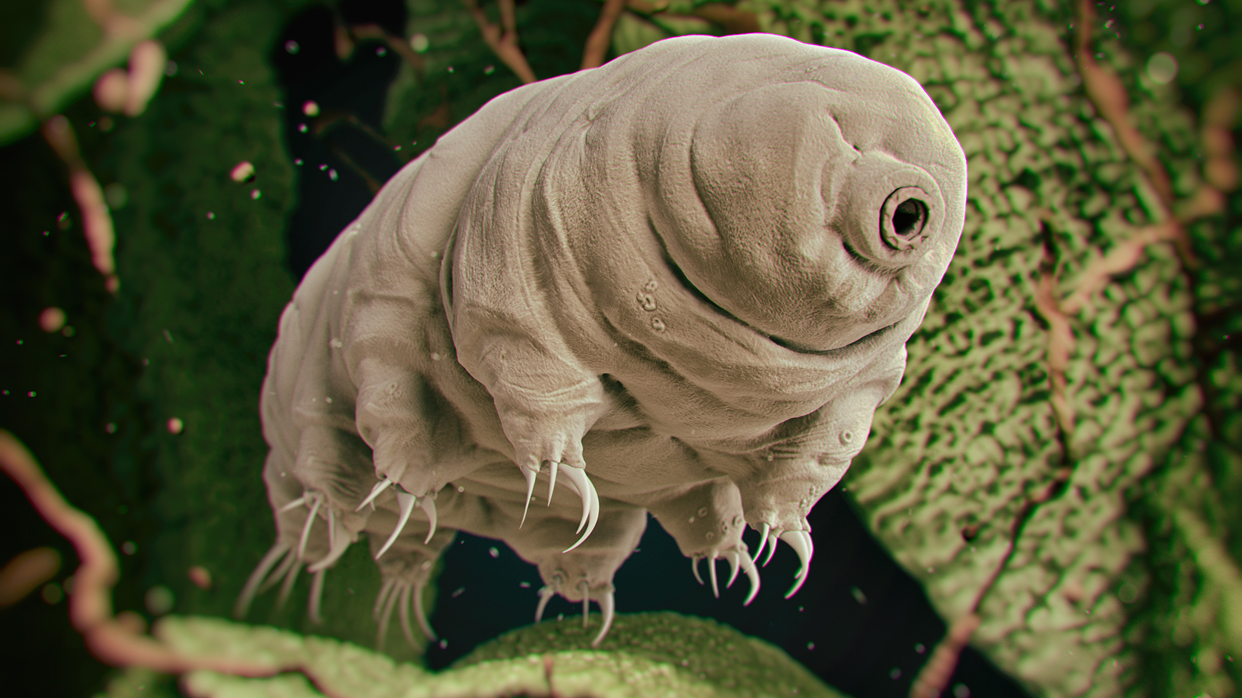
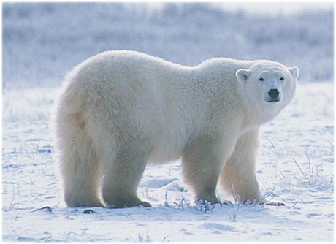

KHỞI ĐỘNG
Gấu nước được nhà sinh vật học người Ý L. Span-lan-gia-ni (L. Spallanzani) đặt tên là Tac-đi-gra-đa (Tardigrada) vào năm 1776. Một con gấu nước dài khoảng $\frac{1}{2}$m. Một con gấu đực Bắc Cực trưởng thành dài khoảng $\frac{5}{2}$ m.
Chiều dài con gấu đực Bắc Cực trưởng thành gấp bao nhiêu lần chiều dài con gấu nước?

Slide 3
BÀI 4. PHÉP NHÂN, PHÉP CHIA PHÂN SỐ (3 tiết)

Slide 4
I. Phép nhân phân số
1. Quy tắc nhân hai phân số
NỘI DUNG
2. Tính chất của phép nhân hai phân số
II. Phép chia phân số

Slide 5
I. PHÉP NHÂN PHÂN SỐ

Slide 6




I. PHÉP NHÂN PHÂN SỐ
1. Quy tắc nhân hai phân số
Nhắc lại quy tắc nhân hai phân số có tử và mẫu là số tự nhiên đã học ở tiểu học.
$\frac{91}{2}$ . $\frac{3}{4}$ = $\frac{91.3}{2.4}=\frac{273}{8}$
Cách làm đó vẫn đúng khi nhân hai phân số có tử và mẫu là số nguyên
VD: $\frac{−6}{5}$ . $\frac{4}{7}$ = $\frac{−6.4}{5.7}=\frac{−24}{35}$

Slide 7

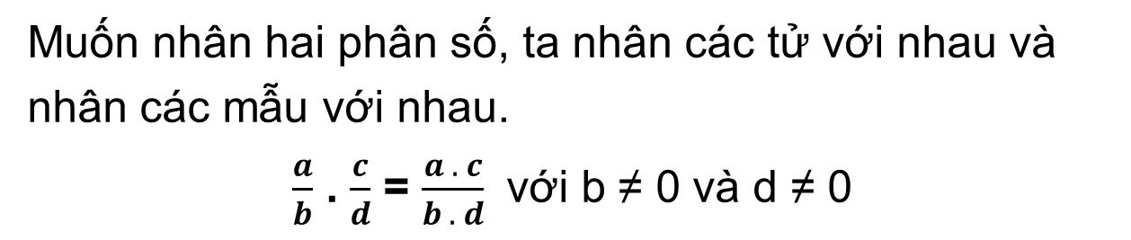
Muốn nhân hai phân số, ta nhân các tử với nhau và nhân các mẫu với nhau.
$\frac{a}{b}$ . $\frac{c}{d}$ = $\frac{a . c}{b . d}$ với b ≠ 0 và d ≠ 0

Slide 8




Luyện tập 1. Tính tích và viết kết quả ở dạng phân số tối giản:
a) $\frac{−9}{10}$ . $\frac{25}{12}$
b) ($\frac{−3}{8}$) . $\frac{−12}{5}$
Giải:
a) $\frac{−9}{10}$ . $\frac{25}{12}$
$=\frac{−9 . 25}{10 . 12}$
$= \frac{−3. 3.5.5}{2.5.3.4}= \frac{−15}{8}$
b) ($\frac{−3}{8}$) . $\frac{−12}{5}$
$=\frac{−3.(−12)}{8.5}$
$=\frac{36}{40}=\frac{9}{10}$

Slide 9

Mỗi số nguyên đều được viết về dạng phân số có mẫu bằng 1.
Thảo luận cặp đôi suy nghĩ, phát biểu quy tắc để nhân một số nguyên với một phân số hoặc ngược lại.
Lưu ý:
Muốn nhân một số nguyên với một phân số (hoặc nhân một phân số với một số nguyên), ta nhân số nguyên với tử của phân số và giữ nguyên mẫu của phân số đó:
m . $\frac{a}{b}$ = $\frac{m . a}{b}$; $\frac{a}{b} .n=\frac{a . n}{b}$ với b ≠ 0

Slide 10




Luyện tập 2. Tính tích và viết kết quả ở dạng phân số tối giản:
a) $8$. $\frac{(−5)}{6}$
b) $\frac{5}{21}$ . $(−14)$
Giải:
a) 8 . $\frac{(−5)}{6}$
$=\frac{8.(−5)}{6}$
$=\frac{−40}{6}=\frac{−20}{3}$
b) $\frac{5}{21} . (−14)$
$=\frac{5.(−14)}{21}$
$=\frac{−70}{21}=\frac{−10}{3}$

Slide 11

2. Tính chất của phép nhân phân số
Giống như phép nhân số tự nhiên, phép nhân phân số cũng có các tính chất: giao hoán, kết hợp, nhân với số 1, phân phối của phép nhân đối với phép cộng và phép trừ.
Em hãy nêu lại các tính chất của phép nhân số tự nhiên.
a) Tính giao hoán
$$\frac{a}{b}.\frac{c}{d}=\frac{c}{d}.\frac{a}{b} (b≠0;d≠0)$$

Slide 12



b) Tính chất kết hợp
$$\left(\frac{a}{b}.\frac{c}{d} \right).\frac{p}{q}=\frac{a}{b}.\left(\frac{c}{d}.\frac{p}{q} \right)\text{ (}\text{b}\text{ ≠ 0; }\text{d}\text{ ≠ 0, }\text{q}\text{ ≠ 0}$$
c) Nhân với 1
$$\text{1 . }\frac{a}{b}\text{ = }\frac{a}{b} .1=\frac{a}{b} \text{v}\text{ớ}\text{i} \text{b}\text{ ≠ 0}$$
d) Tính chất phân phối của phép nhân đối với phép cộng :
$$\frac{a}{b}.\left(\frac{c}{d}+\frac{p}{q} \right)=\frac{a}{b}.\frac{c}{d}+\frac{a}{b}. \frac{p}{q}$$

Slide 13

Luyện tập 3. Tính một cách hợp lí:
$\frac{(−9)}{7}$. ($\frac{14}{15}$ - $\frac{−7}{9}$)

Slide 14
PHÉP CHIA PHÂN SỐ
II.

Slide 15




Viết phân số có tử và mẫu lần lượt là mẫu và tử của phân số $\frac{3}{2}$.
Trả lời:
Phân số có tử và mẫu lần lượt là mẫu và tử của phân số $\frac{3}{2}$ là: $\frac{2}{3}$
Ta nói phân số nghịch đảo của phân số $\frac{3}{2}$là phân số $\frac{2}{3}$.
Phân số nghịch đảo là gì?

Slide 16

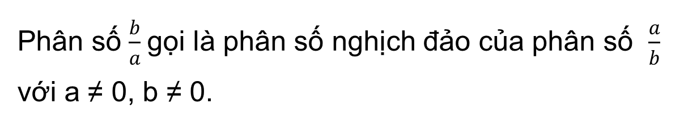
Phân số $\frac{b}{a}$gọi là phân số nghịch đảo của phân số $\frac{a}{b}$ với a ≠ 0, b ≠ 0.
Tích của một phân số với phân số nghịch đảo của nó thì bằng 1.

Slide 17



Luyện tập 4. Tìm phân số nghịch đảo của mỗi phân số sau:
a) $\frac{−4}{11}$ ;
b) $\frac{7}{−17}$ ;
Giải:
a) Phân số nghịch đảo của phân số $\frac{−4}{11}$ là: $\frac{11}{−4}$
b) Phân số nghịch đảo của phân số $\frac{−17}{7}$ là: $\frac{−17}{7}$

Slide 18



Ở tiểu học, ta đã biết cách chia hai phân số có tử và mẫu là số tự nhiên. Em hãy thực hiện phép chia hai phân số sau:
$\frac{8}{3}$ : $\frac{3}{2}$
Giải:
$\frac{8}{3}$ : $\frac{3}{2}$ = $\frac{8}{3}$ . $\frac{2}{3}$ = $\frac{16}{9}$
Quy tắc trên vẫn đúng với phép chia hai phân số có tử và mẫu là số nguyên.

Slide 19
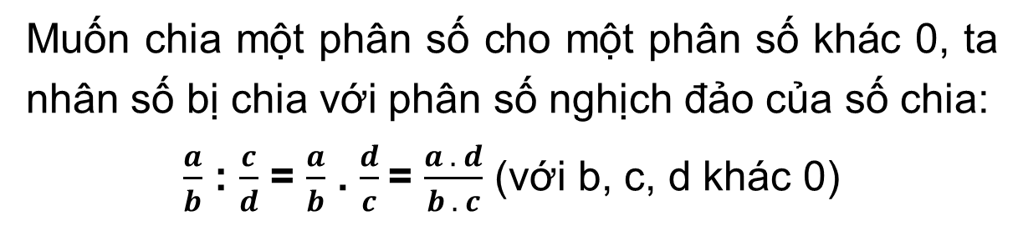
Muốn chia một phân số cho một phân số khác 0, ta nhân số bị chia với phân số nghịch đảo của số chia:
$\frac{a}{b}$ : $\frac{c}{d}$ = $\frac{a}{b}$ . $\frac{d}{c}$= $\frac{a . d}{b . c}$ (với b, c, d khác 0)

Slide 20




Luyện tập 5. Tính.
a) $\frac{(−9)}{5}$ : $\frac{8}{3}$
b) $\frac{−7}{9}$ : $(−5)$
Giải:
a) $\frac{(−9)}{5} :\frac{8}{3}$
$=\frac{(−9)}{5} .\frac{3}{8}$
$=\frac{−27}{40}$
b) $\frac{−7}{9} : (−5)$
$=\frac{−7}{9.(−5)}$
$=\frac{7}{45}$

Slide 21

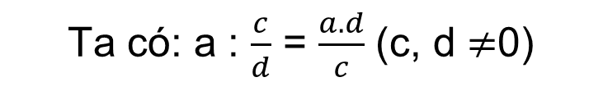
ú:
*Chú ý:
Ta có: a : $\frac{c}{d}$ = $\frac{a. d}{c}$ (c, d $≠$0)
$\frac{a}{b}$ : $c$ = $\frac{a}{b . c}$ (b, c $≠$ 0)
Thứ tự thực hiện các phép tính với phân số (trong biểu thức không chứa dấu ngoặc hoặc có chứa dấu ngoặc) cũng giống như thứ tự thực hiện các phép tính với số nguyên.

Slide 22
LUYỆN TẬP

Slide 23












1. Tính tích và viết kết quả ở dạng phân số tối giản:
a) $\frac{−5}{9}$ . $\frac{12}{35}$ ;
b) $\frac{−5}{8}$ . $\frac{−6}{55}$ ;
c) $\left(−7\right)$ . $\frac{2}{5}$ ;
d) $\frac{−3}{8}$ . (-6) ;
Giải:
a) $\frac{−5}{9}$ . $\frac{12}{35}$
=$\frac{−4}{21}$
b) $\frac{−5}{8}$ . $\frac{−6}{55}$
=$\frac{3}{44}$
c) $\left(−7\right)$ . $\frac{2}{5}$
=$\frac{−14}{5}$
c) $\frac{−3}{8}$ . (-6)
=$\frac{9}{4}$

Slide 24









4. Tính thương và viết kết quả ở dạng phân số tối giản.
a) $\frac{3}{10}$ : $\frac{−2}{3}$ ;
b)($\frac{−7}{12}$) : ($\frac{−5}{6}$) ;
c) $\left(−15\right)$ : ($\frac{−9}{10}$) ;
Giải:
a) $\frac{3}{10}$ : $\frac{−2}{3}$
=$\frac{−9}{20}$
b) ($\frac{−7}{12}$) : ($\frac{−5}{6}$)
=$\frac{7}{10}$
c) $\left(−15\right)$ : ($\frac{−9}{10}$)
=$\frac{50}{3}$

Slide 25













6. Tìm x, biết
a) $\frac{4}{7}$ .x - $\frac{2}{3}$ = $\frac{1}{5}$ ;
b) $\frac{4}{5}$ + $\frac{5}{7}$ : x = $\frac{1}{6}$ ;
Giải:
a) $\frac{4}{7}$.x : $\frac{−2}{3}$
=$\frac{1}{5}$
b) $\frac{4}{5}$ + $\frac{5}{7}$ : x = $\frac{1}{6}$ ;
$\frac{4}{7}.x = \frac{2}{3}+ \frac{1}{5}$
$\frac{5}{7}:x= \frac{1}{6}−\frac{4}{5}$
$\frac{4}{7}.x = \frac{13}{15}$
$\frac{5}{7}:x= \frac{−19}{30}$
$x =\frac{13}{15} : \frac{4}{7}$
$x=\frac{5}{7}:\frac{−19}{30}$
$x =\frac{91}{60}$
$x=\frac{150}{−133}$

Slide 26
VẬN DỤNG

Slide 27

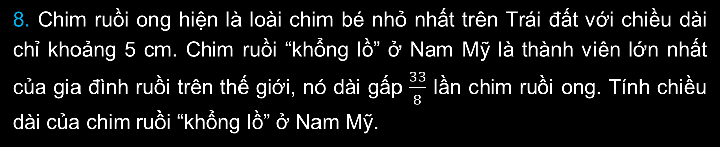
8. Chim ruồi ong hiện là loài chim bé nhỏ nhất trên Trái đất với chiều dài chỉ khoảng 5 cm. Chim ruồi “khổng lồ” ở Nam Mỹ là thành viên lớn nhất của gia đình ruồi trên thế giới, nó dài gấp $\frac{33}{8}$ lần chim ruồi ong. Tính chiều dài của chim ruồi “khổng lồ” ở Nam Mỹ.
Giải:
Chiều dài của chim ruồi “khổng lồ” ở Nam Mỹ là:
5. $\frac{33}{8}$ = 20,625 cm
Đáp số: 20,625 cm

Slide 28

PHIẾU BÀI TẬP
HOẠT ĐỘNG CẶP ĐÔI
- Suy nghĩ, thảo luận hoàn thành phiếu bài tập A₅.
- Thời gian: 5 phút.
Bài 1: Một tấm bìa hình chữ nhật có diện tích $\frac{4}{15}$ m². Độ dài một cạnh là $\frac{2}{17}$ m. Tính độ dài cạnh còn lại.
Bài 2: Một bể đang chứa lượng nước bằng$\frac{2}{5}$ dung tích bể. Người ta mở vòi nước chảy vào bể, mỗi giờ chảy được $\frac{1}{5}$ bể. Hỏi sau bao lâu thì đầy bể?
Bài 3: Tính
$\left(1−\frac{1}{2}\right).$ $\left(1−\frac{1}{3}\right).$ $\left(1−\frac{1}{4}\right)$…. $\left(1−\frac{1}{10}\right)$

Slide 29
HƯỚNG DẪN VỀ NHÀ
Chuẩn bị bài mới “Số thập phân”.
Ôn lại những kiến thức đã học trong bài.
01
02
03
Hoàn thành bài tập còn lại trong SGK và các bài tập trong SBT.

Slide 30
CẢM ƠN CÁC EM ĐÃ CHÚ Ý BÀI GIẢNG

